Slide 1
Святитель Тихон, патриарх Московский и всея Руси
Кривошеев Никита
Васильева Яна
11 класс

Slide 2
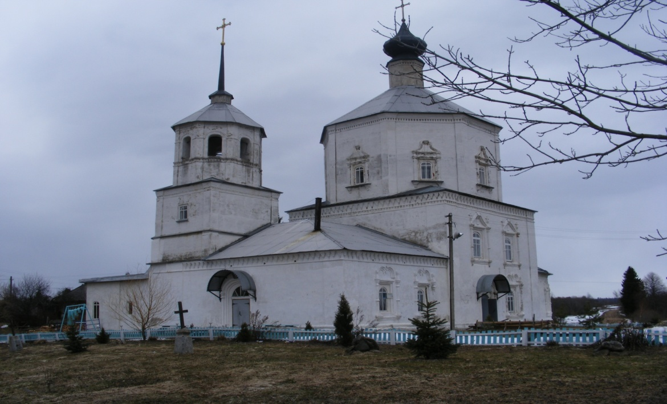
Детство и юность
Василий Иванович Белавин (будущий Патриарх Московский и всея Руси) родился 19 января 1865 года в селе Клин Торопецкого уезда Псковской губернии, в благочестивой семье священника с патриархальным укладом. Дети помогали родителям по хозяйству, ходили за скотиной, все умели делать своими руками.
Церковь Воскресения Христова д.Клин Куньинский район (бывший Торопецкий уезд)

Slide 3
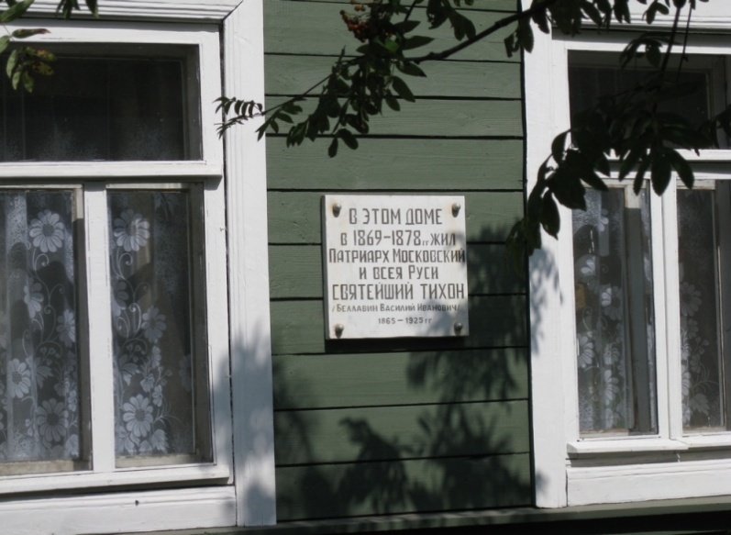
В 9 лет Василий поступает в Торопецкое Духовное училище, а в 1878 году, по окончании, покидает родительский дом, чтобы продолжить образование в Псковской семинарии. Василий был доброго нрава, скромный и приветливый, учеба давалась ему легко, и он с радостью помогал однокурсникам, которые прозвали его «архиереем». Закончив семинарию одним из лучших учеников, Василий успешно сдал экзамены в Петербургскую Духовную академию в 1884 году. И новое уважительное прозвище — “Патриарх”, полученное им от академических друзей и оказавшееся провидческим, говорит об образе его жизни в то время. В 1888 году закончив академию 23-летним кандидатом богословия, он возвращается в Псков и 3 года преподает в родной семинарии.

Slide 4
Принятие монашества
В 26 лет, после серьезных раздумий, он делает первый свой шаг за Господом на крест, преклонив волю под три высоких монашеских обета — девства, нищеты и послушания.
14 декабря 1891 года он принимает постриг с именем Тихон, в честь святителя Тихона Задонского, на следующий день его рукополагают в иеродиакона, и вскоре — в иеромонаха.

Slide 5
Холмско-Варшавская епархия
В 1892 году о. Тихона переводят инспектором в Холмскую Духовную семинарию, где скоро он становится ректором в сане архимандрита. А 19 октября 1899 года в Свято-Троицком соборе Александро-Невской лавры состоялась хиротония его во епископа Люблинского с назначением викарием Холмско-Варшавской епархии. Только год пробыл святитель Тихон на своей первой кафедре, но, когда пришел указ о его переводе, город наполнился плачем — плакали православные, плакали униаты и католики, которых тоже было много на Холмщине. Город собрался на вокзал провожать так мало у них послужившего, но так много ими возлюбленного архипастыря. Народ силой пытался удержать отъезжающего владыку, сняв поездную обслугу, а многие и просто легли на полотно железной дороги, не давая возможности увезти от них драгоценную жемчужину — православного архиерея. И только сердечное обращение самого владыки успокоило народ. И такие проводы окружали святителя всю его жизнь.

Slide 6
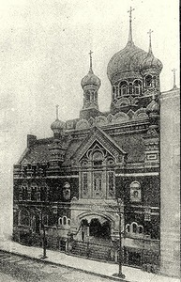
Служение в Америке
В 1898 г., 14 сентября, владыка Тихон был направлен для несения ответственного служения за океан, в далекую Американскую епархию в сане епископа Алеутского и Североамериканского.
Находясь на этой должности, он воздвигнул новые храмы, и среди них ― кафедральный собор во имя святителя и чудотворца Николая в Нью-Йорке, куда и перенес из Сан-Франциско кафедру Американской епархии, организовал Миннеаполисскую духовную семинарию для будущих пастырей, приходские школы и приюты для детей. В течение 7 лет епископ Тихон мудро руководил паствой: преодолевая тысячи миль, посещал труднодоступные и отдаленные приходы, помогал обустраивать их духовную жизнь

Slide 7
Ярославская епархия
В 1907 году он был назначен на Ярославскую кафедру, которую возглавлял на протяжении 7 лет. Одним из первых распоряжений по епархии архипастыря было категорическое запрещение духовенству при личных к нему обращениях класть вошедшие в обычай земные поклоны. Все полюбили доступного, разумного архипастыря, охотно откликавшегося на все приглашения служить в многочисленных храмах Ярославля, в его древних монастырях и приходских церквах обширной епархии.
Литовская кафедра. Первая мировая война.
С 1914 года по 1917 год он управляет Виленской и Литовской кафедрой. В Первую мировую войну, когда немцы были уже под стенами Вильно, он вывозит в Москву мощи Виленских мучеников, другие святыни и, возвратившись в еще не занятые врагом земли, служит в переполненных храмах, обходит лазареты, благословляет и напутствует уходящие защищать Отечество войска.

Slide 8
Святитель Тихон в окопе во время Первой мировой войны. Фото из музея святителя Тихона в Донском монастыре

Slide 9
Москва . Февральская революция
21 июня 1917 года Московский епархиальный съезд духовенства и мирян избрал его, как ревностного и просвещенного архипастыря, широко известного даже за пределами своей страны, своим правящим архиереем.
Незадолго до своей кончины, в 1908 г. в Петербурге, святой Иоанн Кронштадтский в одной из бесед со святителем Тихоном сказал ему: «Теперь, Владыко, садитесь Вы на мое место, а я пойду отдохну». Спустя несколько лет пророчество старца сбылось, когда митрополит Московский Тихон жребием был избран Патриархом.

Slide 11
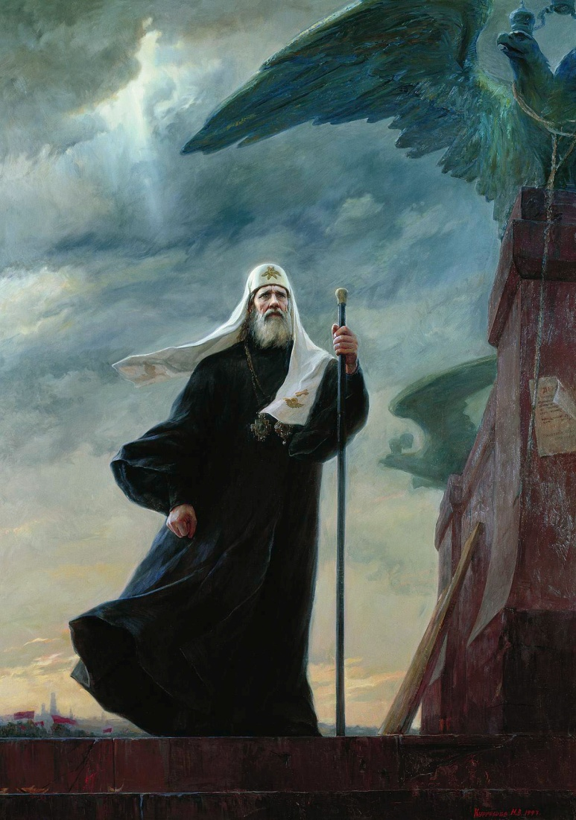
Патриаршество
В России было смутное время, и на открывшемся 15 августа 1917 года Соборе Русской Православной Церкви был поднят вопрос о восстановлении патриаршества на Руси. Мнение народа на нем выразили крестьяне: «У нас больше нет Царя, нет отца, которого мы любили; Синод любить невозможно, а потому мы, крестьяне, хотим Патриарха».
Вступление Святейшего Тихона на патриарший престол свершилось в самый разгар революции. Государство не просто отделилось от Церкви — оно восстало против Бога и Его Церкви.

Slide 12
Безукоризненная жизньСвятейщего была примером для всех. Нельзя без волнения читать призыв к покаянию патриарха, обращенный им к народу перед Успенским постом: «Еще продолжается на Руси эта страшная и томительная ночь, и не видно в ней радостного рассвета… Где же причина?.. Вопросите вашу православную совесть… Грех — вот корень болезни… Грех растлил нашу землю… Грех, тяжкий, нераскаянный грех вызвал сатану из бездны… О, кто даст очам нашим источники слез!.. Где ты, некогда могучий и державный русский народ?.. Неужели ты не возродишься духовно?.. Неужели Господь навсегда закрыл для тебя источники жизни, погасил твои творческие силы, чтобы посечь тебя, как бесплодную смо­ковницу? О, да не будет сего! Плачьте же, дорогие братьи и чада, оставшиеся верными Церкви и Родине, плачьте о великих грехах вашего отечества, пока оно не погибло да конца. Плачьте о самих себе и тех, кто по ожесточению сердца не имеет благодати слез».

Slide 13
Допросы и аресты
На основании циркуляра Комиссариата Юстиции от 25 августа 1920 года власти на местах «проводили полную ликвидацию мощей». За полгода было вскрыто около 38 гробниц. Мощи подвергались поруганию. Патриарх Тихон обращается к В.Ленину: «Вскрытие мощей нас обязывает стать на защиту поругаемой святыни и отчески вещать народ: должно повиноваться больше Богу, нежели человекам».

Slide 14
Сначала его начинают вызывать на многочисленные допросы по делу об изъятии церковных ценностей в качестве главного свидетеля. Патриарха Тихона обвиняли в преступлениях, за которые предусматривалась высшая мера наказания. Вот описание очевидца допроса патриарха и поведения обвиняемых и слушателей: «Когда в дверях зала показалась величавая фигура в черном облачении, сопровождаемая двумя конвойными, все невольно встали… все головы низко склонились в глубоком почтительном поклоне. Святейший Патриарх спокойно-величаво осенил крестом подсудимых и, повернувшись к судьям, прямой, величественно-строгий, опершись на посох, стал ждать допроса».

Slide 15
В результате он был арестован и с 16 мая 1922 года по июнь 1923 года находился в заточении в Донском монастыре в одной из квартир маленького двухэтажного дома рядом с северными воротами. Теперь он находился под строжайшей охраной, ему запрещалось совершать богослужение. Только раз в сутки его выпускали на прогулку на огороженную площадку над воротами, напоминавшую большой балкон. Посещения не допускались. Патриаршая почта перехватывалась и изымалась.
В апреле 1923 г. на заседании Политбюро ЦК РКП(б) было принято секретное постановление, по которому Трибунал должен был вынести святителю Тихону смертный приговор.

Slide 16
В это время Патриарх Тихон обладал уже всемирным авторитетом. Весь мир следил с особенным беспокойством за ходом судебного процесса, мировая печать была полна возмущениями по поводу привлечения Патриарха Тихона к суду. И позиция власти изменилась: вместо вынесения смертного приговора Патриарх был «лишен сана» обновленцами, после чего власти начали усиленно добиваться от него покаяния.
16 июня 1923 г. Патриарх Тихон подписал известное «покаянное» заявление в Верховный Суд РСФСР, запомнившееся словами: «… я отныне советской власти не враг». Таким образом, расстрел Патриарха не состоялся, но в застенках Лубянки было получено «покаянное» заявление Патриарха Тихона.

Slide 17
Но любовь народная к Патриарху Тихону не только не поколебалась в связи с его «покаянным» заявлением, но стала еще больше. Власти не сломили святителя и были вынуждены выпустить его, однако стали следить за каждым его шагом.
Враги Православной Церкви ненавидели ее главу, Святейшего Тихона. Он был истинным избранником Божиим и на нем оправдались слова Христа: «Поносят вам и ижденут, и рекут всяк зол глагол, на вы лжуще Мене ради» (Мф. 5:11).
Мало того — враги Церкви покушались на жизнь Святейшего Патриарха. Первое покушение было 12 июня 1919 года, второе – 9 декабря 1923 года. При втором покушении несколько преступников ворвались в комнаты патриарха и убили первым вышедшего на шум его келейника Якова Полозова.

Slide 18
Несмотря на гонения, святитель Тихон продолжал принимать народ в Донском монастыре, где он уединенно жил, и люди шли нескончаемым потоком, приезжая часто издалека или пешком преодолевая тысячи верст. Для всех приходивших к нему у него были открыты и сердце, и двери его дома. «Это была действительно святость, величавая в своей простоте», – говорили о Патриархе. Святителя называли молитвенником народным, старцем всея Руси, отмечали его широкую благотворительность.

Slide 19
Болезнь и кончина
Внешние и внутренние церковные потрясения, обновленческий раскол, непрестанные первосвятительские труды и заботы по устроению и уми­ротворению церковной жизни, бессонные ночи и тяжелые думы, более чем годичное заключение, злобная гнусная травля со стороны врагов, глухое непонимание и неумная критика со стороны подчас и православной среды подточило его когда-то крепкий организм. Начиная с 1924 года, Святейших Патриарх стал настолько сильно недомогать, что в день Рождества Христова написал свое завещание, в котором, указывает себе преемника по управлению Русской Церковью. (В силу этого распоряжения Святейшего Тихона после его кончины патриаршие права и обязанности перешли к митрополиту Крутицкому Петру.)

Slide 20
Усилившаяся болезнь — сердечная астма — вынудила Святейшего лечь в больницу доктора Бакунина (Остоженка, дом 19). Однако, находясь там, пат­риарх Тихон регулярно выезжал по праздничным и воскресным дням для служения в храмах.
В воскресенье, 5 апреля, за два дня до своей кончины, Святейший Патриарх, несмотря на болезнь горла, выехал служить литургию в церковь Большого Вознесения на Никитской. Это была его последняя служба, последняя литургия.
Патриарх Тихон умер в день праздника Благовещения, во вторник, 25 марта/7 апреля 1925 года.

Slide 21
Перед похоронами Патриарх Тихон был перевезен в Донской монастырь. На похороны его съехались почти все епископы Русской Церкви, их было около шестидесяти. Прощание с Патриархом было открытое. Невиданные толпы людей шли прощаться с ним день и ночь. Останавливаться у гроба было нельзя, по подсчетам мимо гроба прошло около миллиона человек. Не только весь Донской монастырь, но и все окружающие улицы были полностью запружены людьми.

Slide 22
Прославление
Прославление святителя Тихона, Патриарха Московского и всея Руси, произошло на Архиерейском Соборе Русской Православной Церкви 9 октября 1989 года, в день преставления Апостола Иоанна Богослова, и многие видят в этом Промысл Божий. «Дети, любите друг друга! — говорит в последней проповеди Апостол Иоанн. — Это заповедь Господня, если соблюдете ее, то и довольно».

Slide 23
В унисон звучат последние слова Патриарха Тихона: «Чадца мои! Все православные русские люди! Все христиане! Только на камени врачевания зла добром созиждется нерушимая слава и величие нашей Святой Православной Церкви, и неуловимо даже для врагов будет Святое имя ее, чистота подвига ее чад и служителей. Следуйте за Христом! Не изменяйте Ему. Не поддавайтесь искушению, не губите в крови отмщения и свою душу. Не будьте побеждены злом. Побеждайте зло добром!»
В унисон звучат последние слова Патриарха Тихона: «Чадца мои! Все православные русские люди! Все христиане! Только на камени врачевания зла добром созиждется нерушимая слава и величие нашей Святой Православной Церкви, и неуловимо даже для врагов будет Святое имя ее, чистота подвига ее чад и служителей. Следуйте за Христом! Не изменяйте Ему. Не поддавайтесь искушению, не губите в крови отмщения и свою душу. Не будьте побеждены злом. Побеждайте зло добром!»

Slide 24
Святитель Тихон, Патриарх Московский и всея Руси, прославлен на Архиерейском Соборе Русской Православной Церкви 9 октября 1989 года, в день преставления апостола Иоанна Богослова; святитель стоит во главе Собора новомучеников и исповедников Российских.
Обретение мощей святителя произошло в феврале 1992 года. 18 ноября 1991 года в Малом храме Донского монастыря, где находилась гробница святителя Тихона, произошел пожар. После этого храм пришлось закрыть на длительный ремонт, во время которого и были обретены мощи святого Патриарха 17 февраля. Сейчас рака с мощами святителя постоянно пребывает в Большом соборе Донского монастыря Москвы.

Slide 25
Память святителя празднуется в день кончины – 25 марта, в день прославления – 26 сентября. 3 декабря 2007 года Святейший Патриарх Алексий II благословил внести в официальный месяцеслов ещё один день памяти святителя Тихона – 5 (18) ноября – дату избрания на Всероссийский Патриарший престол.

